Slide 1

问题背景: 自然界许多随机指标均服从或近似服正态分布
例
子弹和炮弹的弹着点
测量误差
一个班级的课程考试成绩
人的身高和体重
一个城市的日平均耗电量
一个地区的家庭年收入
农作物的产量
海浪的高度
……
问题 产生这一现象的原因是什么?

Slide 2

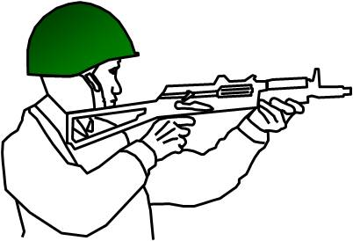
例 步枪射击时,子弹落点的横向偏差 服从正态分布.
瞄准误差
抖动引起的误差

Slide 3
例 步枪射击时,子弹落点的横向偏差 服从正态分布.
子弹火药量的微小
差异引起的误差

Slide 4
例 步枪射击时,子弹落点的横向偏差 服从正态分布.
弹头质量差异引起的误差
空气流的微小扰
动引起的误差

Slide 5
例 步枪射击时,子弹落点的横向偏差 服从正态分布.
弹头外形上细小差别而导致
空气阻力不同引起的误差
独立随机变量之和
问题
当
时,在什么情况下
的极限分布是正态分布？

Slide 6
标准化
设 为均值,方差存在的随机变量列.令
即有
定义 设 为均值、方差存在的随机变量列.若
的部分和标准化随机变量列 满足
有
则称 服从中心极限定理.

Slide 7
问题 在什么条件下服从中心极限定理？
假设(1) 是独立随机变量列;
(2)均值和方差都存在
结论成立否？
例 设 为均值、方差存在的任一随机变量,令
则 是独立随机变量列,且均值和方差都存在.
除非 服从正态分布,否则结论不成立.

Slide 8
(独立同分布中心极限定理)

Slide 12
高尔顿钉板试验
近似

